Slide 1
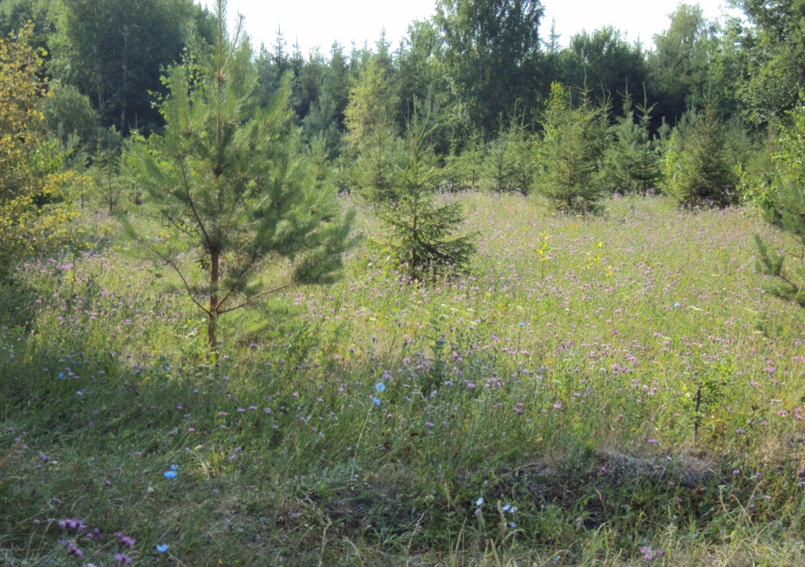
Аланым – минем кече Ватаным!
Максат:

Slide 2
Бу теманы ачу өчен без авылыбыз тарихы белән таныштык. Әти – әниләребезгә, әби – бабайларыбызга бик күп сораулар бирдек. Истәлекле урыннарга сәяхәтләргә бардык.
Безнең туган җиребез Балтач районы Алан авылы.Авылыбызның исеме дә бик матур – урман эчендәге аланлык. Авылыбызның тирә –ягын урман уратып алганга борынгы бабаларыбыз аны Алан дип атаганнар.

Slide 3
Әнием миңа менә ниләр сөйләде...
Мин Хисаметдинова Зөһрә Таһир кызы әниемнән:
-”Әни, нәрсә ул туган җир?” дип сорадым.
Минем туган авылым Кукмара районы Тырыш авылы. Туган авылымда тырыш, уңган, булган кешеләр яши. Авылым бик матур. Кыз баланың язмышы, кызым, ире яшәгән җиргә береккән булырга тиеш. Мин дә әтиенгезгә кияүгә чыгып, Алан авылына килдем. Аланның матур табигатен бер күрүдә үз итсәм дә авылымны гел сагынып яшим. Ә менә синең кече Ватаның, кызым, матур, бай табигатле Алан авылы. Син монда тудың, монда беренче кат егыла-егыла тәпи басарга өйрәндең, шушы авыл табигатенә сокланып беренче җырыңны суздың... Кая гына китсәң дә туган авылыңны онытма, балам

Slide 4
Мин Гафурова Гөлгенә Илнур кызы бабаемнан: - Бабай, туган ил кайдан башлана?” дип сораган идем, бабаем миңа түбәндәгеләрне сөйләде:
Туган ил, туган туфрак кеше өчен әти-әнисе белән бер дәрәҗәдәге кадерле әйберләр. Син өеңне, безне яратасың икән, язын ташу акканын сокланып күзәтәсең, аннан соң елга кырыйларында калган чүп-чарлар өчен борчыласың икән, димәк, син, кызым, туган илеңне яратасың. Туган ил ул синең капка төбеңнән башлана. Аны һәрчак чиста-пөхтә тот!

Slide 5
Рәхмәт сиңа изге туган җир!
Туган җиремне яратам!
Мин – Миннемуллина Гөлгенә Раиф кызы. Әти-әнием, әби-бабаем, абыйларым, апам һәм сеңлем белән дус, тату, бердәм гаиләдә яшим. Без туган ил турында шигырләр укыйбыз, җырлар тыңлыйбыз. Мин үз авылымны, бакча башларын, су буйларын бик яратам. Мин башта мүкәләп, аннары тәпиләп, аннары йөгереп йөргән бу җирләр – минем кече Ватаным!

